Slide 1

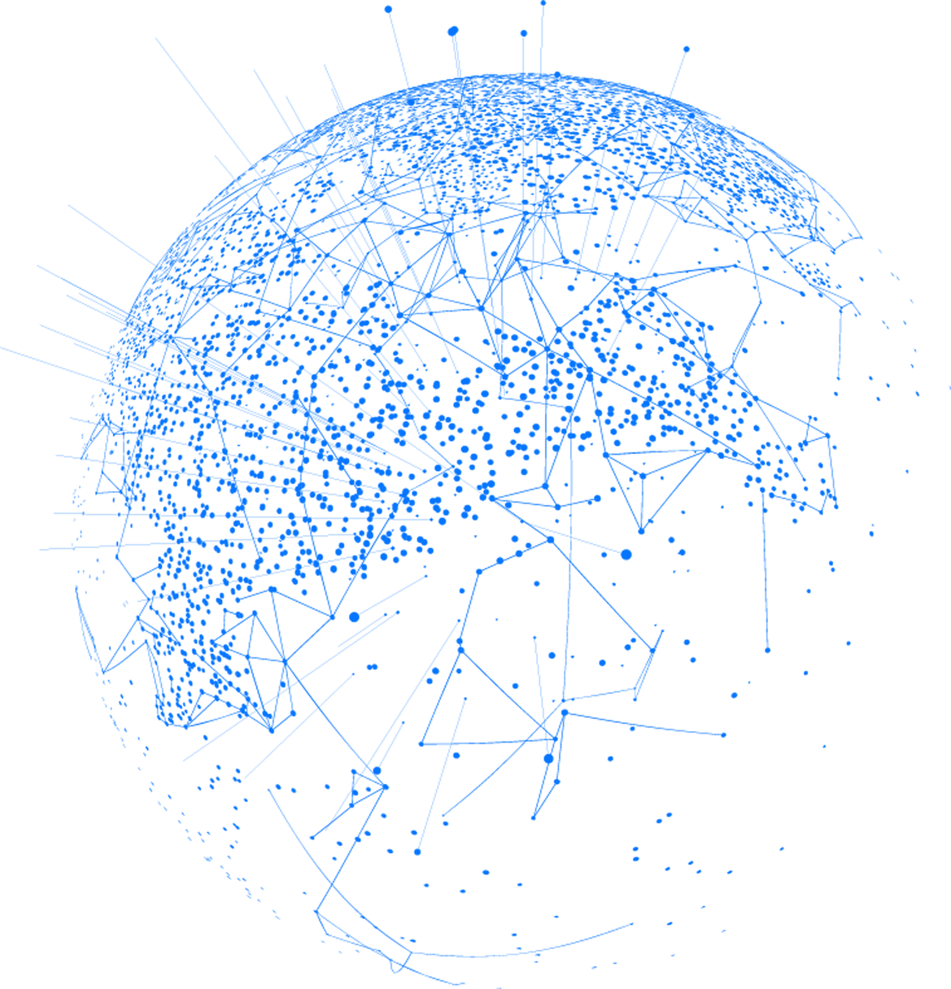
¿PROTEGE EL
DESARROLLO DIGITAL
FRENTE A LAS BRECHAS DE SEGURIDAD?
ANALISIS DE CIBERSEGURIDAD EN RUSIA
(2015–2024)
RAQUEL LIMPO MARTÍNEZ

Slide 2




¿CÓMO SE MIDE
LA CIBERSEGURIDAD?
GCI (Global Security Index)
DDL (Digital Development Level )
CEI(Cybersecurity Exposure Index)

Slide 3

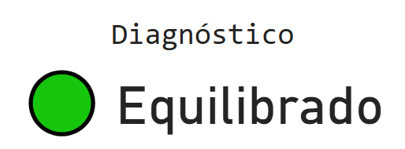

INTRODUCCIÓN A LA SITUACIÓN DE AUSTRALIA
Alta digitalización + Alto riesgo

Slide 4

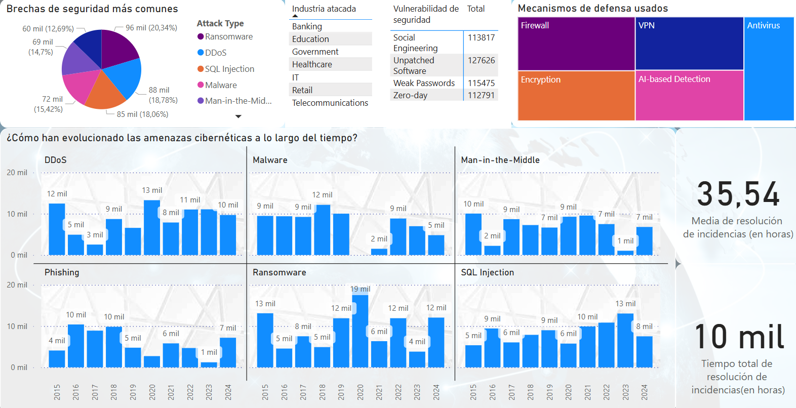
EVOLUCIÓN DE LAS BRECHAS DE SEGURIDAD

Slide 5
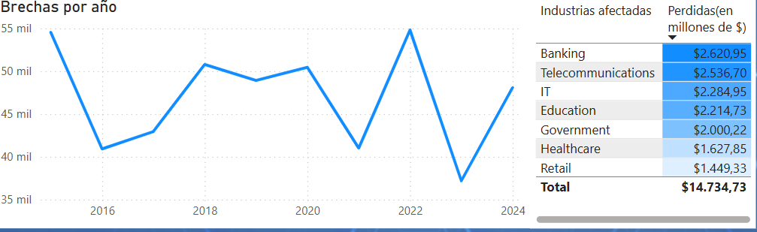

¿QUÉ SECTORES ECONÓMICOS
SUFREN MÁS LOS CIBERATAQUES?
• Banca, Telecomunicaciones e IT los sectores más atacados
• Entorno altamente atacado y constantemente defendido

Slide 6

CONTEXTO POLÍTICO Y TECNOLÓGICO POR PERIODOS
2015-16 CIBERDEFENSA EN ESCENARIOS DE CONFLICTO
Ataques cibernéticos constantes marcan el inicio de políticas de defensa digital. Rusia ya se sitúa como actor clave en ciberseguridad ofensiva y defensiva.
2017-18 INCREMENTO DE ATAQUES ESTRATÉGICOS
Uso de ransomware y ataques DDoS dirigidos a infraestructura crítica.
Alta exposición geopolítica y tensiones con Occidente amplifican el riesgo cibernético
2019–20: INFRAESTRUCTURAS EN RIESGO Y ATAQUES A SERVICIOS
Ataques a plataformas gubernamentales, redes eléctricas y sistemas financieros.
Mayor enfoque en defensa de sectores como telecomunicaciones y banca.
2021–2024: PRESIÓN INTERNACIONAL Y REFORZAMIENTO DE DEFENSAS
Implementación de auditorías, centros de respuesta a incidentes, y formación especializada. Se prioriza la ciberseguridad en sectores como educación y sanidad.

Slide 7

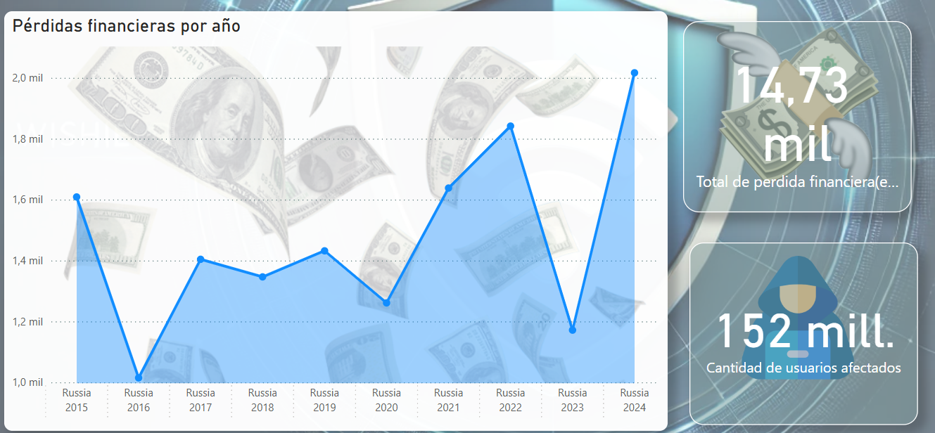

IMPACTO ECONÓMICO Y SOCIAL
5.5x
2.4x

Slide 8

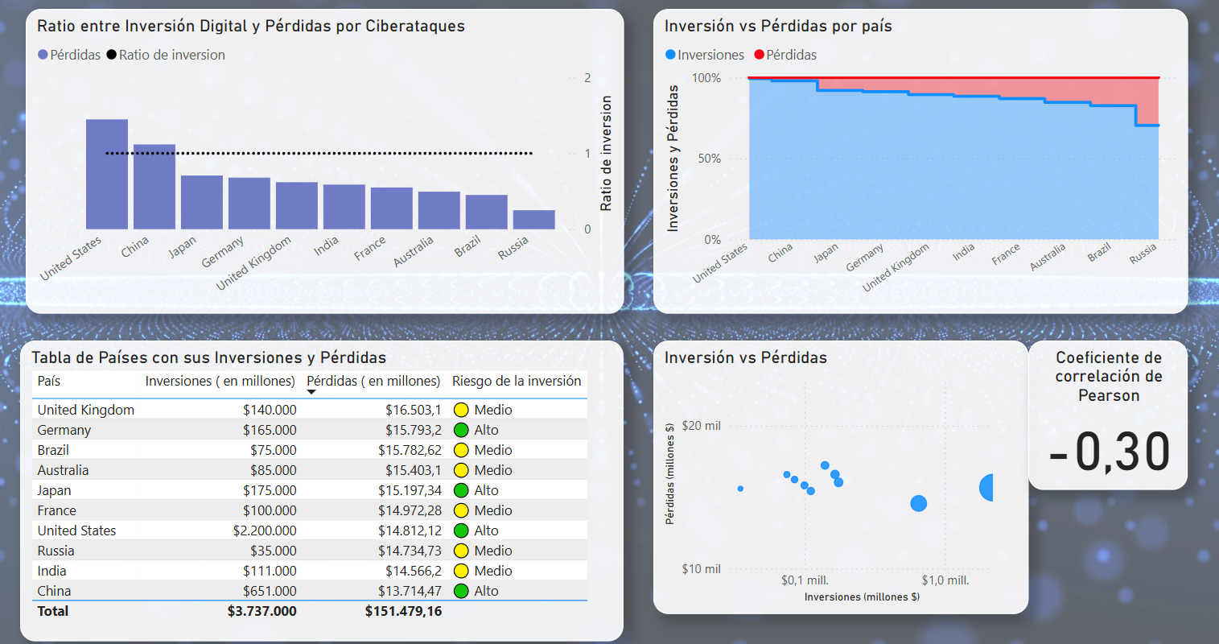
INVERSIÓN EN TIC
VS. PÉRDIDAS POR CIBERATAQUES

Slide 9
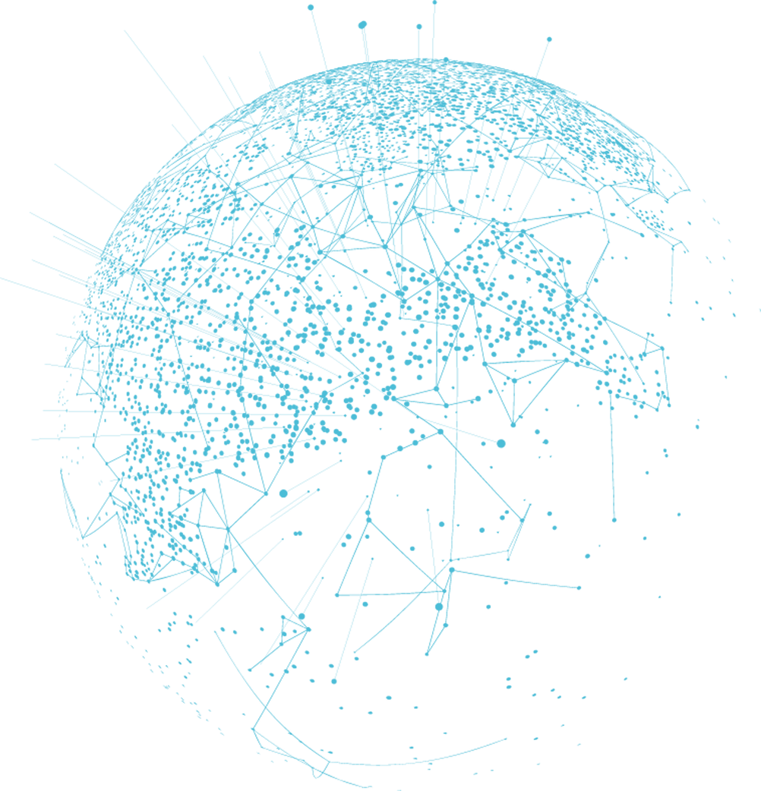
RECOMENDACIONES
Plan nacional contra ransomware:
protocolos de recuperación, segmentación de red, formación.
Refuerzo de infraestructura crítica:
monitorización, redundancia frente a DDoS, mejora de políticas bancarias.
Auditorías de apps web y gubernamentales:
revisión de código, WAFs, actualizaciones constantes.
Ciberseguridad educativa:
inversión en herramientas de protección y programas de concienciación en universidades.
El desarrollo digital es la autopista. La ciberseguridad, el airbag

